Slide 1
ENGENHARIA DE SOFTWARE
Arrojados ©
Todos os direitos reservados.

Slide 2
ENGENHARIA DE SOFTWARE
SOFTWARE
QUALIDADE
PRODUTIVIDADE
EFICIÊNCIA
CONTROLE
SATISFAÇÃO
PRAZOS E CUSTOS

Slide 3
PLANO DE PROJETO ESCOPO E MOTIVAÇÃO
Empresas com crescente número de clientes e atividades;
Necessidade de maior organização e controle;
Automatização e praticidade na realização de tarefas diárias;

Slide 4
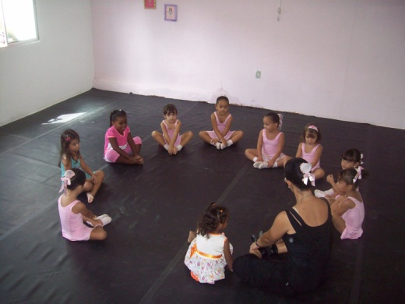
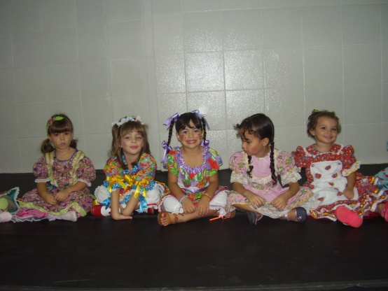
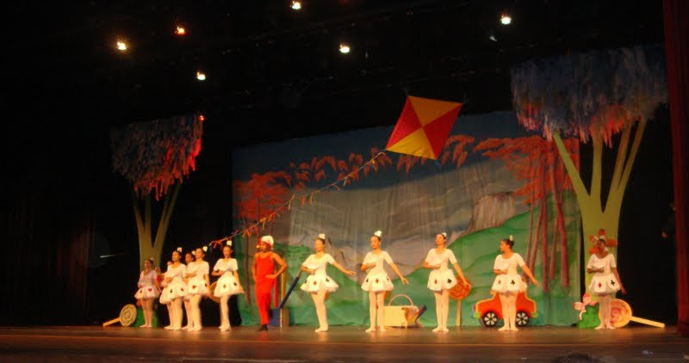
Estúdio Juliana Moura Ballet Clássico
Estúdio de Ballet que oferece aulas para crianças, jovens e adultos.
Em sua dinâmica, precisa organizar e manipular informações como:
Alunos
Despesas
Festivais
Funcionários
Turmas

Slide 5
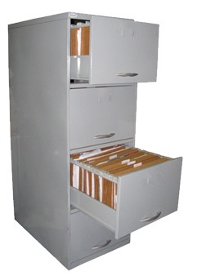
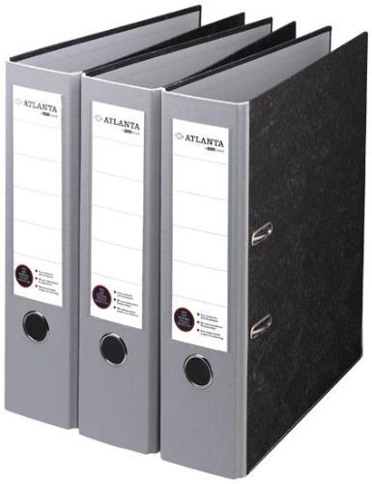
Estúdio Juliana Moura Ballet Clássico
Atualmente, como o estúdio organiza e manipula seus dados cotidianos?

Slide 6
Projeto Atena Objetivos
Apenas automatização de tarefas?
NÃO!
Entender a dinâmica operacional do estúdio
Muito além de gerenciar de forma rápida, prática e segura as atividades ali realizadas, buscamos, juntamente com os donos, sócios e funcionários encontrar a maneira mais eficaz de automatizar as serviços do dia a dia da empresa.
"A primeira regra de qualquer tecnologia utilizada nos negócios é que a automação aplicada a uma operação eficiente aumentará a eficiência. A segunda é que a automação aplicada a uma operação ineficiente aumentará a ineficiência." [ Bill Gates ]

Slide 7
Transição
Construção
Elaboração
Concepção

Slide 8
PLANO DE PROJETO RECURSOS DE SOFTWARE

Slide 9
PLANO DE PROJETO FUNÇÕES E RESPONSÁVEIS

Slide 10
PLANO DE PROJETO ANÁLISE DOS RISCOS
Para os casos de riscos, analisamos a probabilidade de ocorrência, magnitude, impacto, indicadores, plano de mitigação e plano de contingência.
Riscos avaliados
Pessoal sem conhecimento ou habilidade para manusear certos equipamentos de software ou hardware
Falta de motivação da equipe;
Pessoal adoentado;
Problemas com infra-estrutura;
Mudanças nos requisitos;

Slide 11
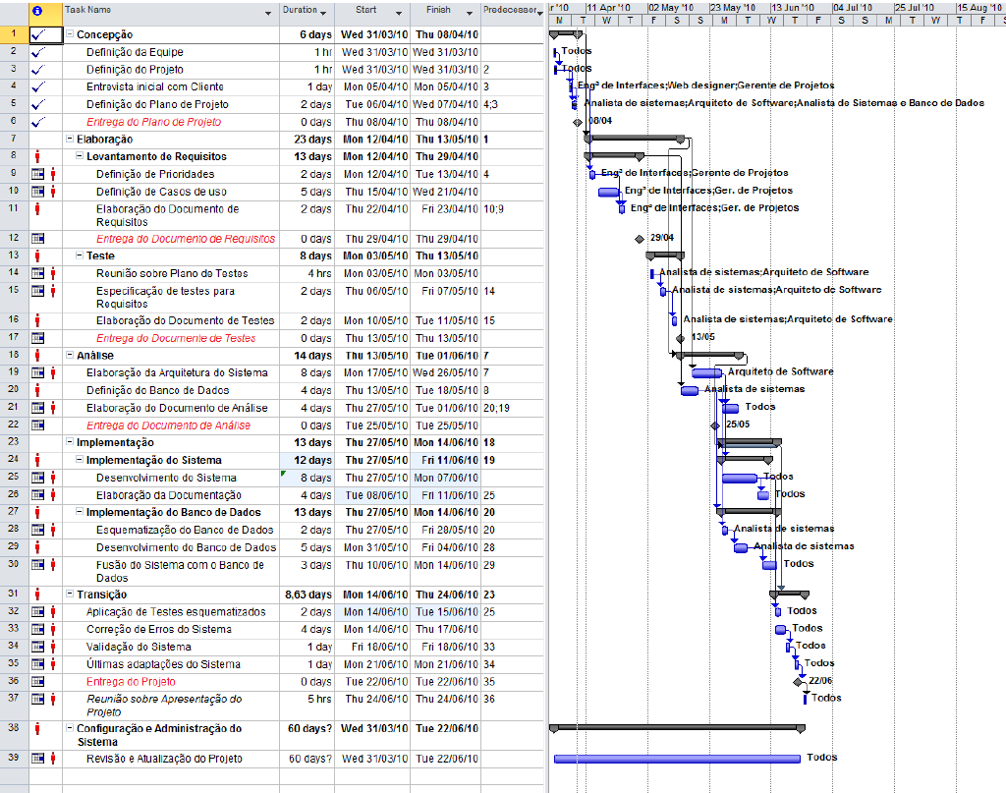
PLANO DE PROJETO CRONOGRAMA

Slide 12
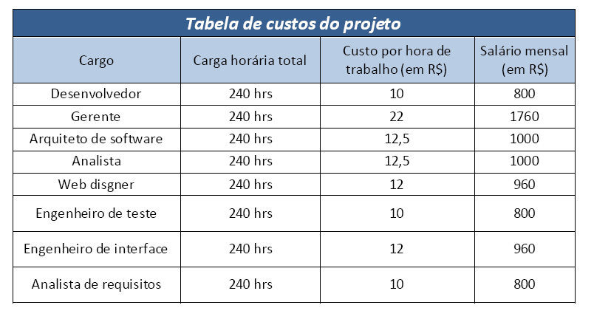
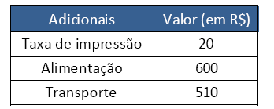
PLANO DE PROJETO ESTIMATIVA DE CUSTOS

Slide 13
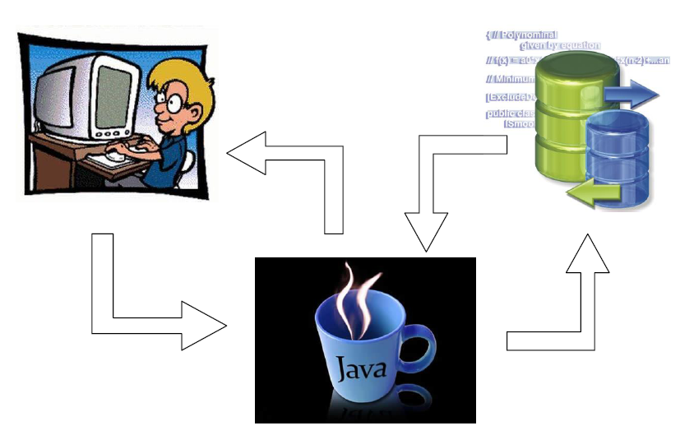
REQUISITOS DIAGRAMA DE CONTEXTO

Slide 14
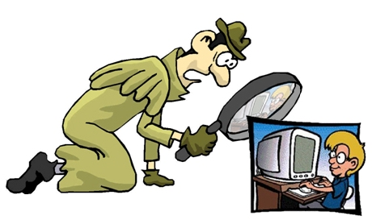
REQUISITOS Foco 1

Slide 15
REQUISITOS Levantamento
Entrevistas com o propósito de entender a dinâmica de funcionamento do estabelecimento;
Observação do local durante cinco dias;

Slide 16
REQUISITOS VISÃO GERAL DOS REQUISITOS FUNCIONAIS
Aluno
Funcionário
Turmas
Dança
Festival
Mensalidade
Despesa
Cadastrar
Atualizar
Remover
Consultar
Cadastrar
Atualizar
Remover
Consultar
Cadastrar
Atualizar
Remover
Consultar
Cadastrar
Atualizar
Remover
Consultar
Cadastrar
Atualizar
Remover
Consultar
Pagamento
Cadastrar
Atualizar
Remover
Consultar

Slide 17
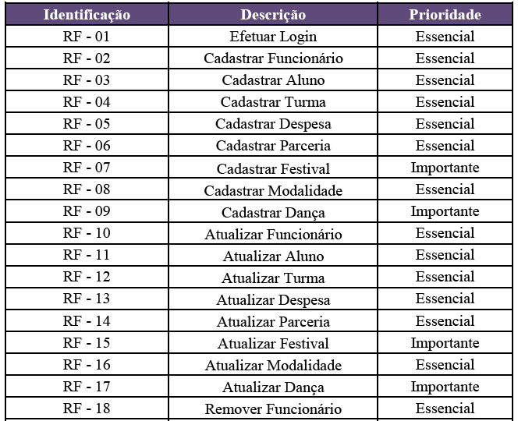
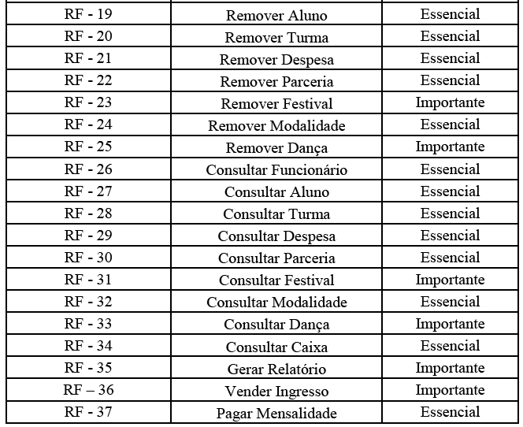
REQUISITOS REQUISITOS FUNCIONAIS

Slide 18
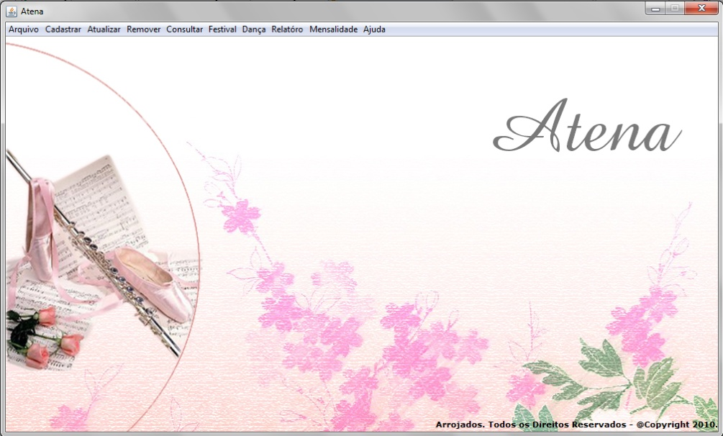
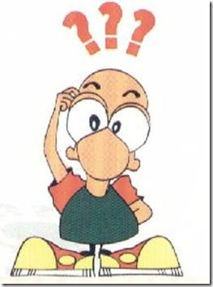
REQUISITOS REQUISITOS NÃO-FUNCIONAIS
Usuários sem o hábito de usar computadores
Cuidado com a interface
Tempo de resposta rápido

Slide 19
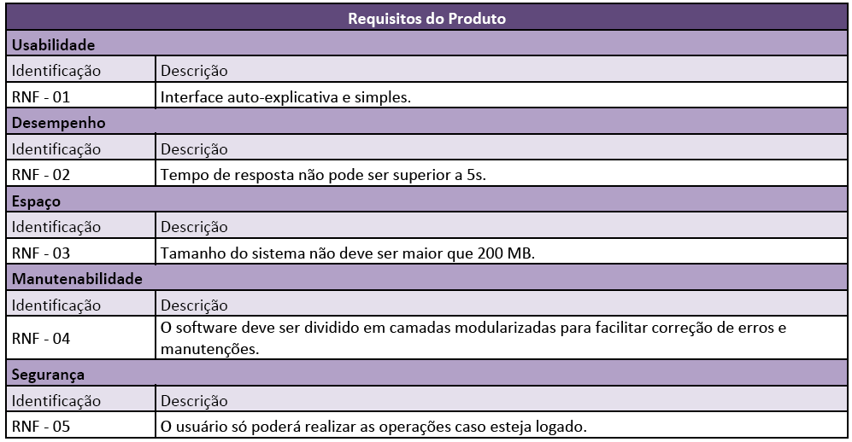
REQUISITOS REQUISITOS N ÃO-FUNCIONAIS

Slide 20
REQUISITOS REQUISITOS N ÃO-FUNCIONAIS

Slide 21
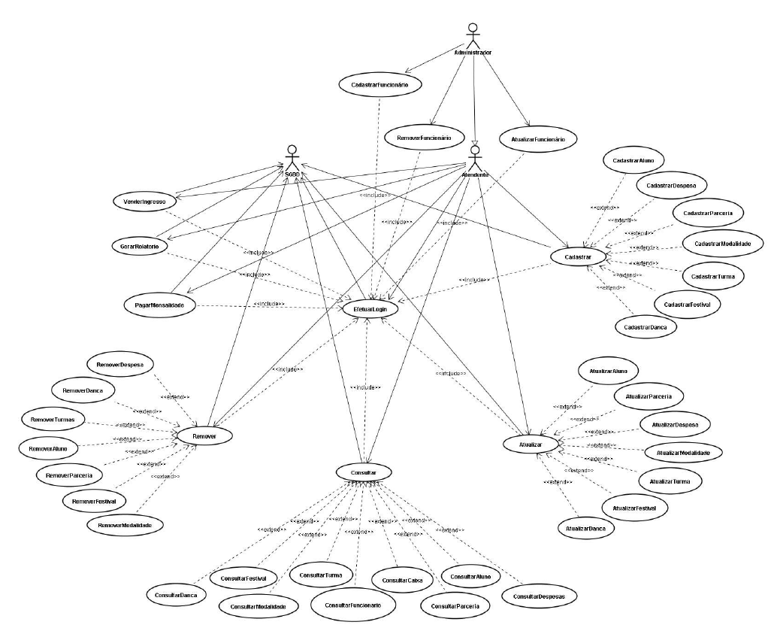
REQUISITOS DIAGRAMA DE CASOS DE USO

Slide 22
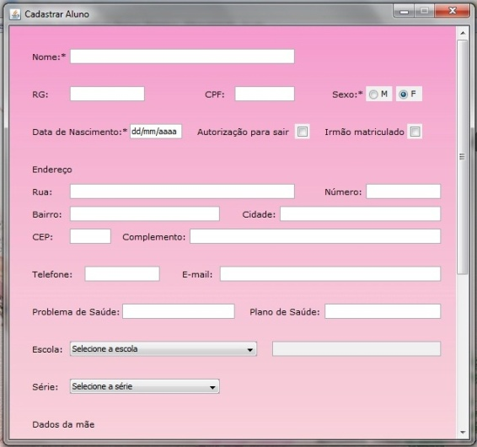
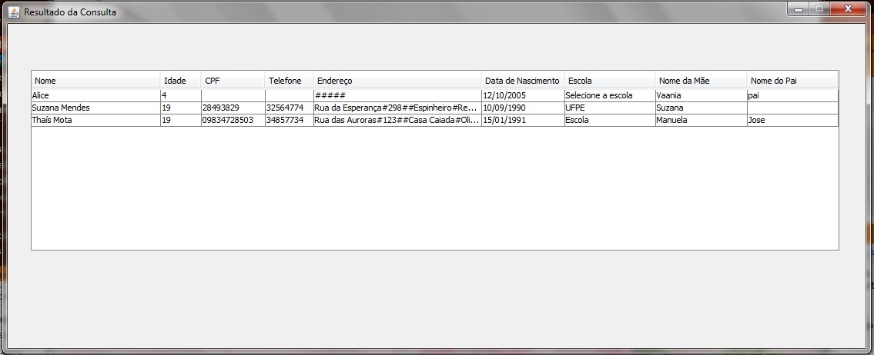
REQUISITOS CASOS DE USO
Anteriormente, foram apresentados os casos de uso do projeto.
A seguir será detalhado apenas dois deles:
Cadastrar um novo aluno no sistema;
Consultar as informações de um aluno;

Slide 23
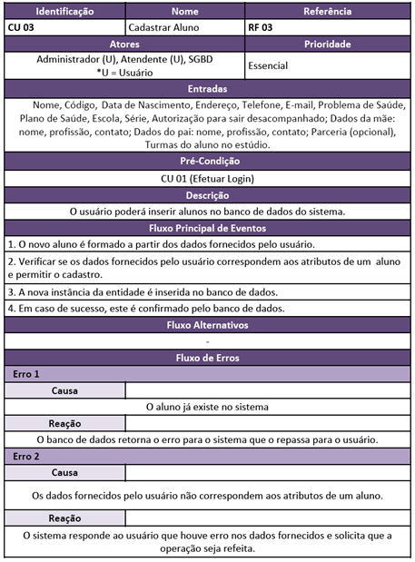
REQUISITOS
CADASTRAR
ALUNO

Slide 24
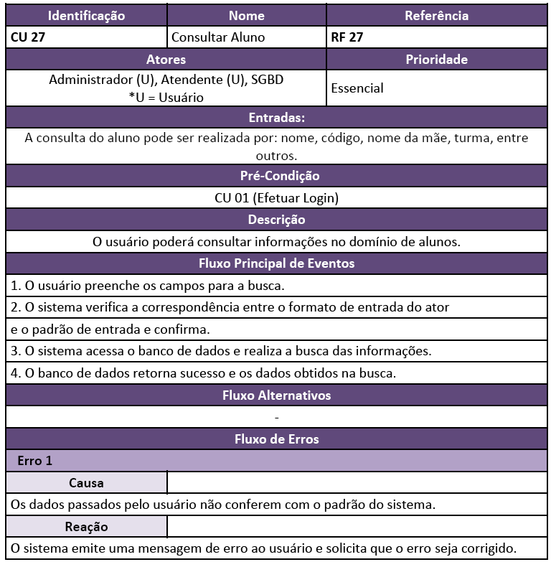
REQUISITOS
CONSULTAR
ALUNO

Slide 25
ANÁLISE E PROJETO DIAGRAMA DE SEQUÊNCIA (CADASTRAR ALUNO)

Slide 26
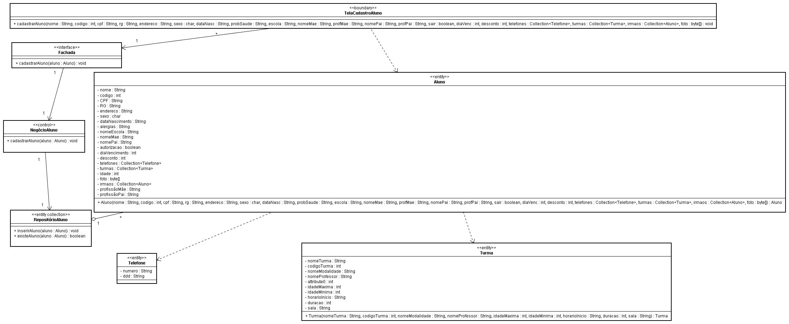
ANÁLISE E PROJETO DIAGRAMA DE CLASSES (CADASTRAR ALUNO)

Slide 27
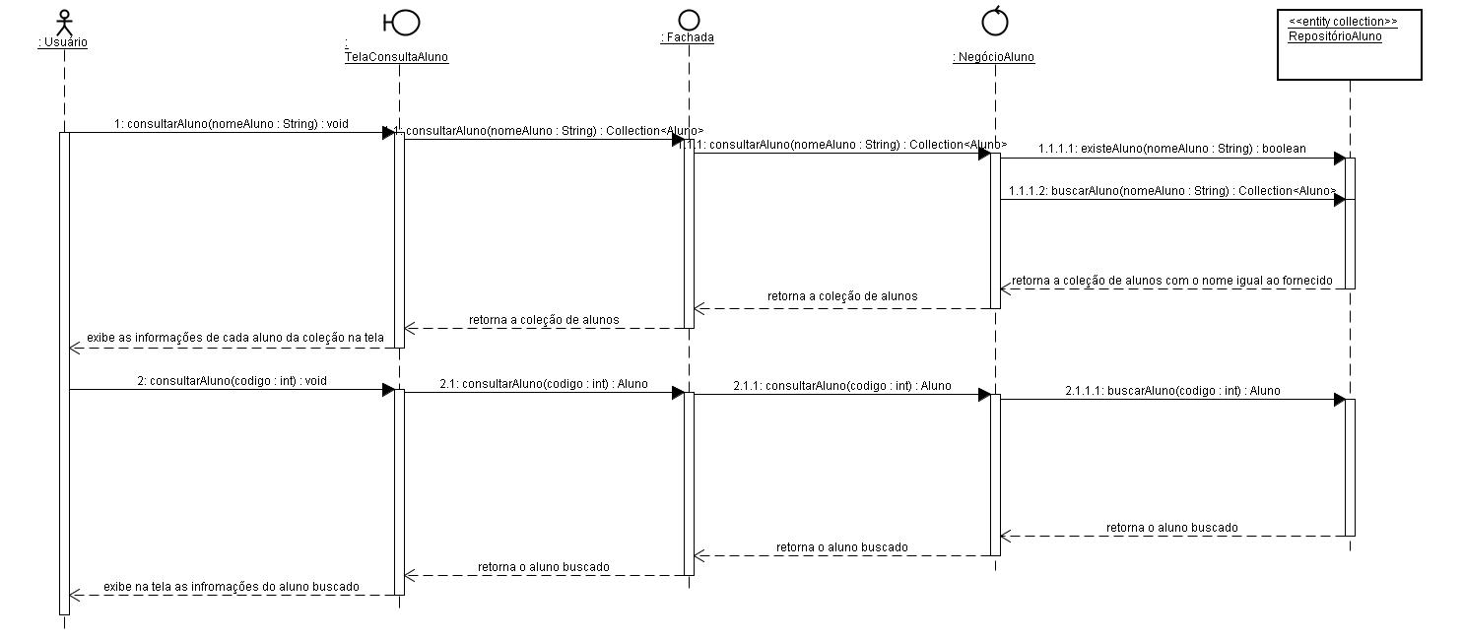
ANÁLISE E PROJETO DIAGRAMA DE SEQUÊNCIA (CONSULTAR ALUNO)

Slide 28
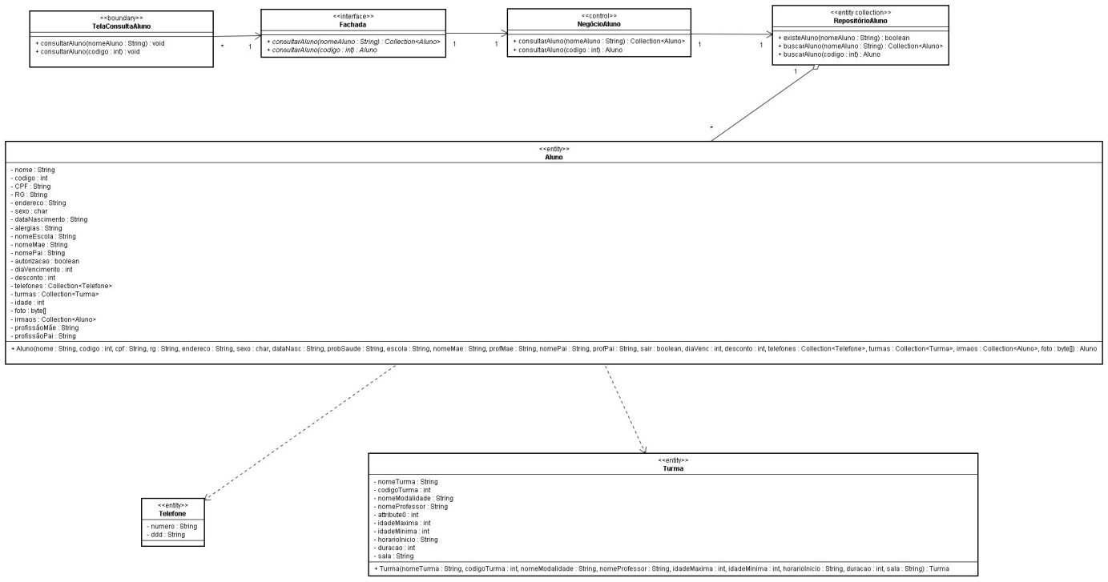
ANÁLISE E PROJETO DIAGRAMA DE CLASSES (CONSULTAR ALUNO)

Slide 29
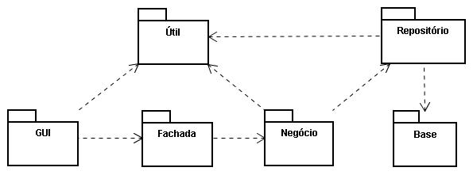
ARQUITETURA DO PROJETO DIAGRAMA DE PACOTES

Slide 30
ARQUITETURA DO PROJETO PACOTES E CLASSES
Pacotes | Elementos de Projeto
GUI | TelaLogin
 | TelaConsultarAluno
 | TelaAtualizarFuncionario
 | TelaCadastrarTurma
 | TelaCadastrarAluno
 | TelaRemoverAluno
 | TelaEfetuarPagamento
 | TelaCadastrarFuncionario
 | TelaAtualizarAluno
 | TelaRemoverTurma
Fachada | Fachada
Negócio | NegocioAluno
 | NegocioTurma
 | NegocioMensalidade
 | NegocioCaixa
Repositório | RepositorioAluno
 | RepositorioTurma
 | RepositorioPagamentoMensalidade
 | RepositorioFuncionario
 | RepositórioModalidade
Base | Funcionario
 | Atendente
 | Professor
 | PagamentoMensalidade
 | Modalidade
 | Turma
 | Aluno
Util | Bibliotecas necessárias para o projeto

Slide 31
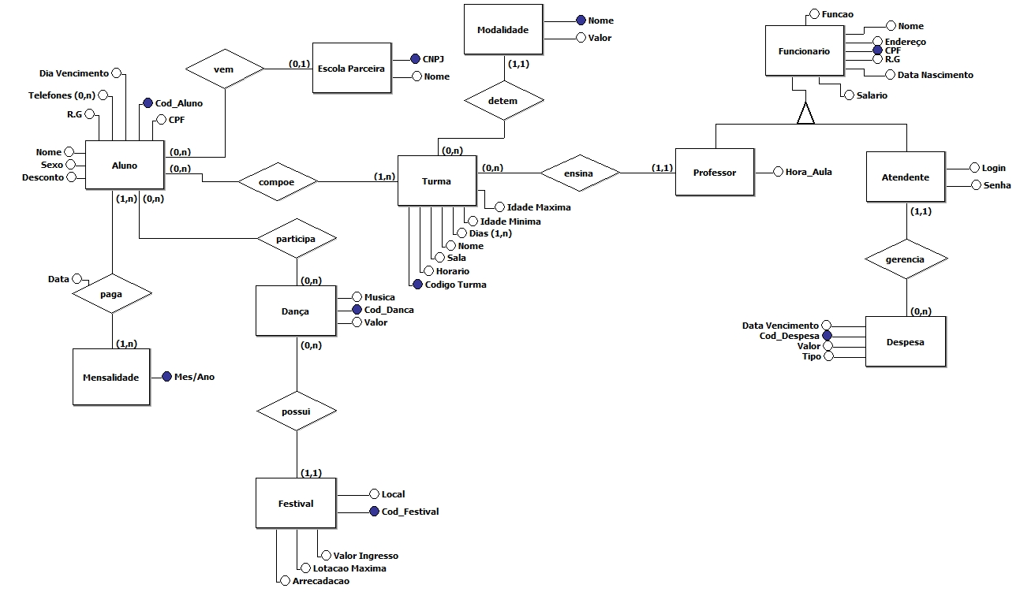
MODELAGEM DE DADOS DIAGRAMA CONCEITUAL

Slide 32
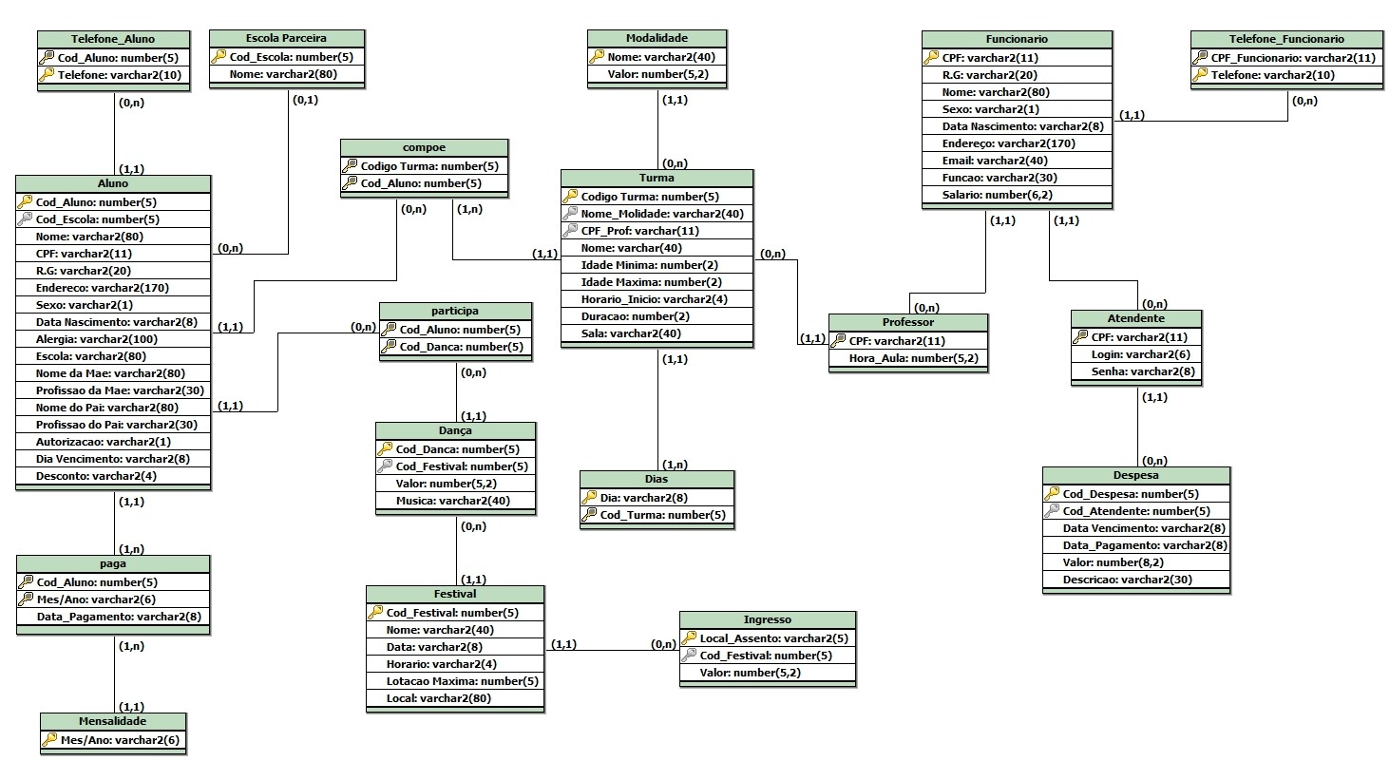
MODELAGEM DE DADOS DIAGRAMA LÓGICO

Slide 33
TESTES
O teste do software é a investigação do software.
Detecção e reparação de possíveis erros/Bugs.
Proporcionar melhor qualidade e confiabilidade ao sistema.
Engenharia de testes.
Obs: Não garante um sistema completamente sem falhas.

Slide 34
TESTES Teste de Unidade
Teste de componentes individuais (Teste Atômico).
Identificação de erros locais ou pontuais.
Ponto de partida para uma boa integração
Exemplos: Teste de métodos, procedimentos e funções

Slide 35
TESTE DE UNIDADE JUNIT

Slide 36
TESTES Teste de Integração
Teste das unidades (módulos) em conjunto.
Identificação de erros de integração.
Sucede o Teste de Unidade e precede o Teste de Sistema.

Slide 37
Dúvidas ?

